Slide 1
발달장애인 신체활동
김 동 수
(발달장애인 운동 코디네이터)

Slide 2
목 차
발달장애란
장애를 가진 부모님의 심리 변화
프로그램 실제 적용 기법
도전적 행동

Slide 3
발달장애란?
발달장애인 권리보장 및 지원에 관한 법률 제2조
「장애인복지법」 제2조 제1항(장애인이란 신체적 정신적 장애로 오랫동안 일상 생활이나 사회생활에서 상당한 제약을 받는 자)의 장애인으로서 지적장애인, 자폐성장애인 및 그밖에 대통령령으로 정하는 사람이라 정의함.

Slide 4
발달장애란?
대분류 | 중분류 | 소분류 | 세분류
신체적 장애 | 외부신체 기능의 장애 | 지체장애 | 절달장애, 관절장애, 지체기능장애, 변형 등 장애
 |  | 뇌병변장애 | 뇌의 손상으로 인한 복합적인 장애
 |  | 시각장애 | 시력장애, 시야결손 장애
 |  | 청각장애 | 청력장애, 평형기능장애
 |  | 언어장애 | 언어장애, 음성장애, 구어장애
 |  | 안면장애 | 안면부의 추상, 함몰,비후등 변형으로 인한 장애
 | 내부기관의 장애 | 신장장애 | 투석치료 중이거나 신장을 이식 받은 경우
 |  | 심장장애 | 일상생활이 현저히 제한되는 심장기능 이상
 |  | 간장애 | 일상생활이 현저히 제한되는 마성 중증의 간기능 이상
 |  | 호흡기장애 | 일상생활이 현저히 제한되는 만성 중증의 호흡기 기능 이상
 |  | 장루,요루장애 | 일상생활이 현저히 제한되는 장루, 요루
 |  | 뇌전증장애 | 일상생활이 현저히 제한되는 만성 중증의 뇌전증(간질)
정신적장애 | 발달장애 | 지적장애 | 지능지수가 70이하인 경우
 |  | 자폐성장애 | 소아자폐 등 자폐성 장애
 | 정신장애 | 정신장애 | 정신분열, 분열형 정동장애, 양극성 정동장애, 반복성 우울장애
장애인
복지법상
장애분류

Slide 5
발달장애인 현황
(단위:명)
 | 2018년 | 2019년 | 2020년 | 2021년
지적장애 | 206,917 | 212,936 | 217,108 | 221,557
자폐성장애 | 26,703 | 28,678 | 30,802 | 33,650
<출처: 보건복지부>

Slide 6
발달장애인 시도별 현황
(단위:명)
<출처: 보건복지부>

Slide 7
지적장애(intellectual disability)
지적장애의 진단 기준(미국정신의학회의 정신장애 진단통계 편람)
지적기능의 장애가 임상적 평가와 표준화된 지능검사에서 확인 되어야 한다(IQ 70 이하).
- 추상적 사고 및 판단의 어려움
- 일반적인 학습(학업 또는 경험을 통한 학습)의 어려움
적응기능의 장애로 인한 일상 생활에서의 지장을 받는다.
- 개념적 기능 : 문제해결을 위한 언어, 계산, 읽기, 쓰기, 추론 및 기억과 관련된 능력
- 사회적 기능 : 공감능력, 의사소통능력, 타인의 경험을 인식하는 능력, 사회적 판단력, 자기조절 능력
- 실용적 기능 : 행동조절 능력, 업무 조직화 능력, 재무관리 능력, 개인위생 및 취미 관리 능력
3. 지적결함과 적응능력의 결함은 발달시기 동안에 시작되어야 한다.

Slide 8
지적장애
지적장애의 분류(지능검사 측정으로 인한 분류 )
분류 | 지능지수
경도 지적장애 | 50 ~ 70
중등도 지적장애 | 30 ~ 50
고도 지적장애 | 20 ~ 30
최고도 지적장애 | 20 이하

Slide 9
지적장애 분류
< 경도 지적장애 >
- 지능지수 50 ~ 70 사이이다.
- 전체 지적장애인 인구의 약 85% 해당한다.
- 아동기에는 또래에 비해 학습이 느리며, 성장하면서 대략 6학년 정도의 학업기술 습득 가능하다.
- 성인기에도 판단 및 일상 생활에서의 문제해결 능력에 결함이 있다.
- 기억력 및 언어 사용 능력이 꽤 양호할 수는 있으나 비유나 다른 추상적 사고에는 어려움을 보인다.

Slide 10
지적장애 분류
< 중등도 지적장애 >
- 지능지수 30 ~ 50 사이이다.
- 전체 지적장애인 인구의 약 10% 해당한다.
- 아동기에는 또래에 비해 전반적 영역에서 현저한 차이를 보인다.
- 읽기, 단순 계산, 돈 다루기 정도는 학습할 수 있다.
- 언어 발달이 느리며 사용하는 언어가 상대적으로 단순하다.
- 의사결정에 있어 도움이 필요하지만 감독 및 도움이 있으면 단순한 활동의 직업이 가능하다.

Slide 11
지적장애 분류
< 고도 지적장애 >
- 지능지수 20 ~ 30 사이이다.
- 전체 지적장애인 인구의 약 5%가 해당한다.
- 단순한 명령이나 지시는 따를 수 있지만 의사소통 기술은 지체된 수준이다.
- 모든 활동에 있어 감독이나 도움이 필요하다.

Slide 12
지적장애 분류
< 최고도 지적장애 >
- 지능지수 20 이하이다.
- 전체 지적장애인 인구의 약 1 ~2%가 해당한다.
- 말하기가 제한되어 있고 사회적 상호작용은 미발달된 수준에 머물러 있다.
- 일상적인 활동을 포함하여 전적으로 타인의 도움에 의지한다.

Slide 13
지적장애
지적장애의 원인
- 유전적 원인(약 5%) : 염색체 이상 등
- 초기 임신기 요인(약 30%) : 산모의 물질 사용, 감염
- 후기 임신기 및 태아기 요인(약 10%) : 조산, 저산소증, 출산 외상, 태아기 영양실조
- 후천적인 아동기 신체상태(약 5%) : 납중독, 감염, 외상
- 환경적 영향 및 정신질환(약 20%) : 문화적 박탈, 조기에 발병한 조현병
- 확인되지 않은 원인(약 30%)

Slide 14
지적장애
장애인복지법상 용어의 변경
정신박약
정신지체
지적장애

Slide 15
자폐스펙트럼 장애
자폐스펙트럼 장애(autisum spectrum disorder)
자폐스펙트럼장애는 다양한 심각도와 징후가 나타나는 이질적인 신경발달 장애로, 유전적 원인과 환경적 원인이 모두 존재한다. 보통 초기 아동기에 발견되며 성인까지 지속되지만, 경험이나 교육에 따라 그 양상이 상당히 달라질 수 있다.

Slide 16
자폐스펙트럼 장애 분류
자폐스펙트럼 장애 등급분류(현재는 장애등급 폐지, 장애정도로 구분)
>>1급 - ICD-10의 진단기준에 의한 전반성발달장애(자폐증)로 정상발달의 단계가 나타나지 아니하고 지능지수가 70 이하이며, 기능 및 능력장애로 인하여 GAS척도 점수가 20이하인 사람 >> 2급 - ICD-10의 진단기준에 의한 전반성발달장애(자폐증)로 정상발달의 단계가 나타나지 아니하고 지능지수가 70 이하이며, 기능 및 능력장애로 인하여 GAS척도 점수가 21~40인 사람 >> 3급
2급과 동일한 특징을 가지고 있으나 지능지수가 71이상이며, 기능 및 능력 장애로 인하여 GAS척도 점수가 41∼50인 사람
※ ICD-10( International Statistical Classification of Diseases 10th version) 질병 및 관련건강문제의 국제 통계분류
※ GAS(Global assessment scale for developmentally disabled) 전반적 발달 척도

Slide 17
자폐스펙트럼 장애 분류
GAS(Global assessment scale for developmentally disabled) 척도 지수별 특성
>> 지수 20 이하 - 자폐성 장애 1급 기준. 자조에 신체적 도움이 필요하며 행동의 문제 때문에 정기적 중재가 필요하기에 항상 지도 감독이 필요하다. >> 지수 21 ~ 40 - 자폐성 장애 2급의 기준. 자조에 약간의 신체적 도움이 필요하고 활동에 참여 할 의도가 다소 있으나 행동문제 때문에 정기적인 지도 감독이 필요하다. >> 지수 41 ~ 50
자폐성 장애 3급의 기준. 자조를 위하여 언어나 신체적 지시가 필요하며, 중재가 필요한 행동문제가 지속적 양상으로 나타나지는 않는다.

Slide 18
자폐스펙트럼 장애
자폐스펙트럼 장애의 특성
- 사회적 상호작용의 손상
- 의사소통과 언어결함
- 반복적 의식적 및 비정상적인 행동
- 동일성과 보존성에 대한 고집
- 감각자극에 대한 비정상 반응

Slide 19
장애를 가진 부모님의 심리 변화
<단계이론의 특성과 지원의 초점 >
불신, 충격
분노, 분개
타 협
낙담, 좌절
수 용
<Kubler-Ross(1969) 슬픔의 단계모델>

Slide 20
프로그램 실제적용(강화물)
★ 강화물이란?

Slide 21
프로그램 실제적용(강화물)
★강화물 형태에 따른 분류
음식 강화제
- 연구자와 임상가들이 강화제로서 선호하며, 음식, 스낵, 사탕이나 음료, 초콜릿, 음료수 등을 사용한다.
감각 강화제
- 촉각적 자극, 번쩍거리는 불빛, 음악과 같은 다양한 감각 자극이 효과적인 강화제로 사용되어 진다.
물건 강화제
스티커, 장신구, 학용품, 장난감 등이 물건 강화제로 사용되어 진다.
활동 강화제
- 특정활동에 참여 할 기회가 강화제의 기능을 할 때 그 행동을 활동 강화제라고 한다.
사회적 강화제
- 신체적 접촉(포옹, 등 두드리기 등), 관심 칭찬 등이 사회적 강화제로 사용되어 진다.

Slide 22
프로그램 실제적용(강화물)
강화자극의 선정
적합한 강화자극의 선정과 사용은 행동을 변화시키는 필수적이고 기본적인 일이다. 사람마다 취향과 취미가 다르고 입맛이 다를 뿐 아니라, 수시로 선호도가 바뀌기 때문에 강화자극을 찾는 일은 간단한 일이 아니다.
- 질문법
① 당사자에게 직접적으로 무엇을 좋아하는지 물어본다.(예: 자유시간에 무엇을 제일 하고 싶니? 가장 좋아하는 음식은 무엇이니? 무엇을 제일 가지고 싶니? 등)
② 부모, 형제, 보호자 등과 같이 중요한 타인에게 물어본다.(Reinforcer Assessment for Individuals with Severe Disabilities : RAISD)

Slide 23
프로그램 실제적용(강화물)
관찰법
강화자극을 확인할 수 있는 가장 효과적인 방법으로 아동을 직접 관찰하는 것이다. 다양한 활동을 자유롭게 선택할 수 있는 상황에서 아동의 행동을 직접 관찰 기록함으로써 유익한 정보를 많이 얻을 수 있다.(시간의 문제)
- 강화표집
아동이 좋아할 만한 과자나 음료, 장난감과 같은 물건, 기타 다양한 활동의 기회를 제공하여 잠시 경험하도록 한 다음, 좋아하는 것을 선택하도록 하는 방법이다.

Slide 24
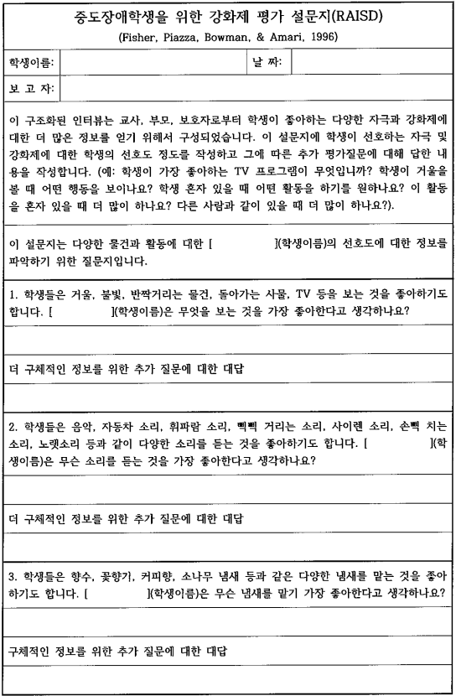
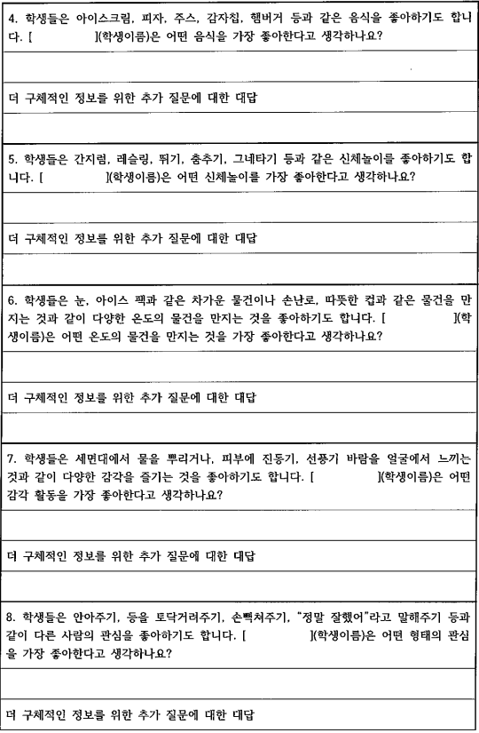
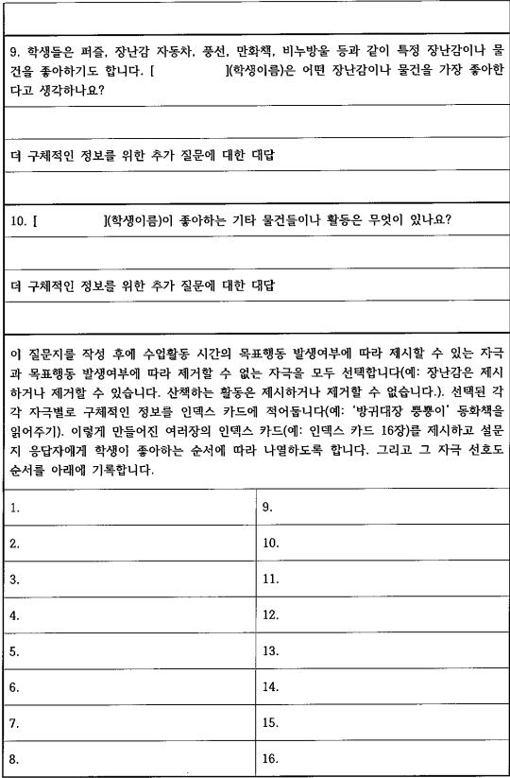
프로그램 실제적용(강화물)

Slide 25
프로그램 실제적용(강화물)
쉬운
기준설정
자연적 강화제
충분한
크기
효과적
강화
연속강화
간헐강화
다양한
강화제
즉각성의
원리
수반성의
원리

Slide 26
프로그램 실제적용(행동연쇄)
행동연쇄란?
과제분석을 통하여 하나의 표적행동을 하위과제들로 세분화하여 일의 순서에 따라 배열한 후 앞에서부터 혹은 뒤에서부터 하나씩 누가적으로 연결하여 강화하는 방법을 말한다.(Sulzer-AzaroFF & Mayer, 1977)

Slide 27
프로그램 실제적용(행동연쇄)
줄넘기 과제분석
짧은 과제분석 | 긴 과제분석
1. 돌아가는 줄을 보면서 리듬감 있는 점프를 한다. 2. 양손으로 줄을 돌린다. 3. 줄을 돌리면서 점프를 한다. 4. 줄을 넘으면서 점프를 연속적으로 한다. 5. 스스로 줄넘기를 한다. | 점프를 한다. 구령에 맞춰 스스로 점프를 한다. 리듬감 있게 점프를 한다. 줄을 돌린다. 양손으로 줄을 돌린다. 양손으로 줄을 돌리면서 점프를 한다. 스스로 줄을 돌리면서 줄을 한번씩 넘는다. 연속적으로 줄을 돌리면서 줄을 넘는다. 스스로 줄넘기를 한다.

Slide 28
프로그램 실제적용(행동연쇄)
과제분석은 어떻게?
하위과제를 몇 개로 나눌 것인가에 대한 규칙은 없음
대상자의 신체적, 감각적 또는 운동기술 수준을 고려하여 결정
능숙한 사람들의 동일한 과제 수행 근거로 설정
과제분석 숙련공이나 전무가의 의견을 따른다
연구자 자신이 과제를 수행해 보면서 과제의 하위요소를 결정

Slide 29
프로그램 실제적용(촉진법)
새로운 행동을 처음 배울때는 대상자는 무엇을 어떻게 해야하는지 모를 때가 많음. 촉진자극(원하는 행동을 발생시키기 위하여 사용되는 부가적인 도움)을 통하여 원하는 행동을 이끌어 내는 방법을 촉진법이라고 한다. 촉진에는 언어적 촉진, 시각적 촉진, 모델링, 신체적 촉진이 있다.

Slide 30
프로그램 실제적용(촉진법)
효과적촉진
약한
촉진
용암법
사용
변별자극집중
계획 되지 않은 촉진법 X

Slide 31
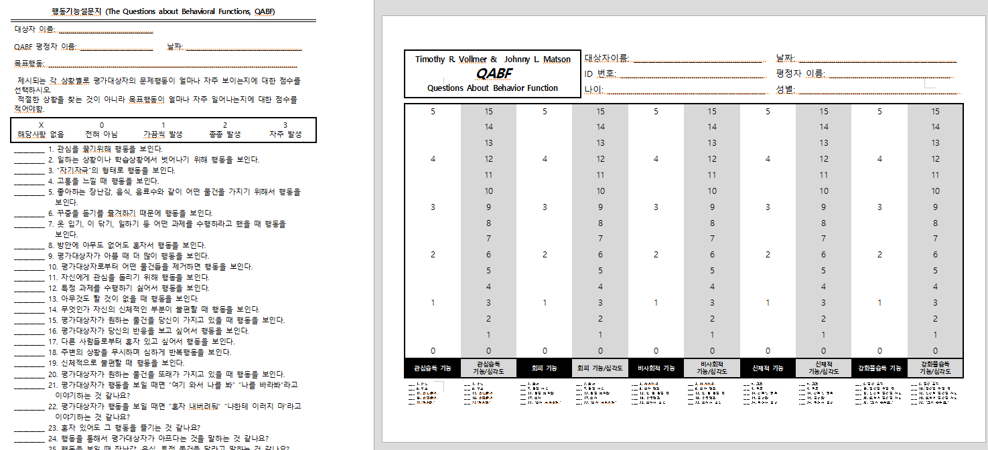
도전적 행동

Slide 32
도전적 행동
- 도전적 행동 중재를 위한 전략(사전전략)
사전전략 | 관심획득 | 비유관 강화, 또래교수, 자리 재배치 등
 | 강화물습득 | 예고하기 전략, PECS, 토큰경제 등
 | 회피기능 | 선택기회 제공, 교육과정 수정, 예측가능성 증가시키기, 비유관 강화 등
 | 감각추구의 기능 | 대체가능한 감각자극 제공, 풍부한 환경 만들기
 | 신체적인 문제 | 병원 등
- 도전적 행동 중재를 위한 전략(중재전략)
중재전략 | 차별강화소거, 대리강화, 반응대가, 타임아웃, 과잉교정, 비배제 타임아웃 등

Slide 33
Q & A

Slide 34
THANK YOU.

